Slide 1
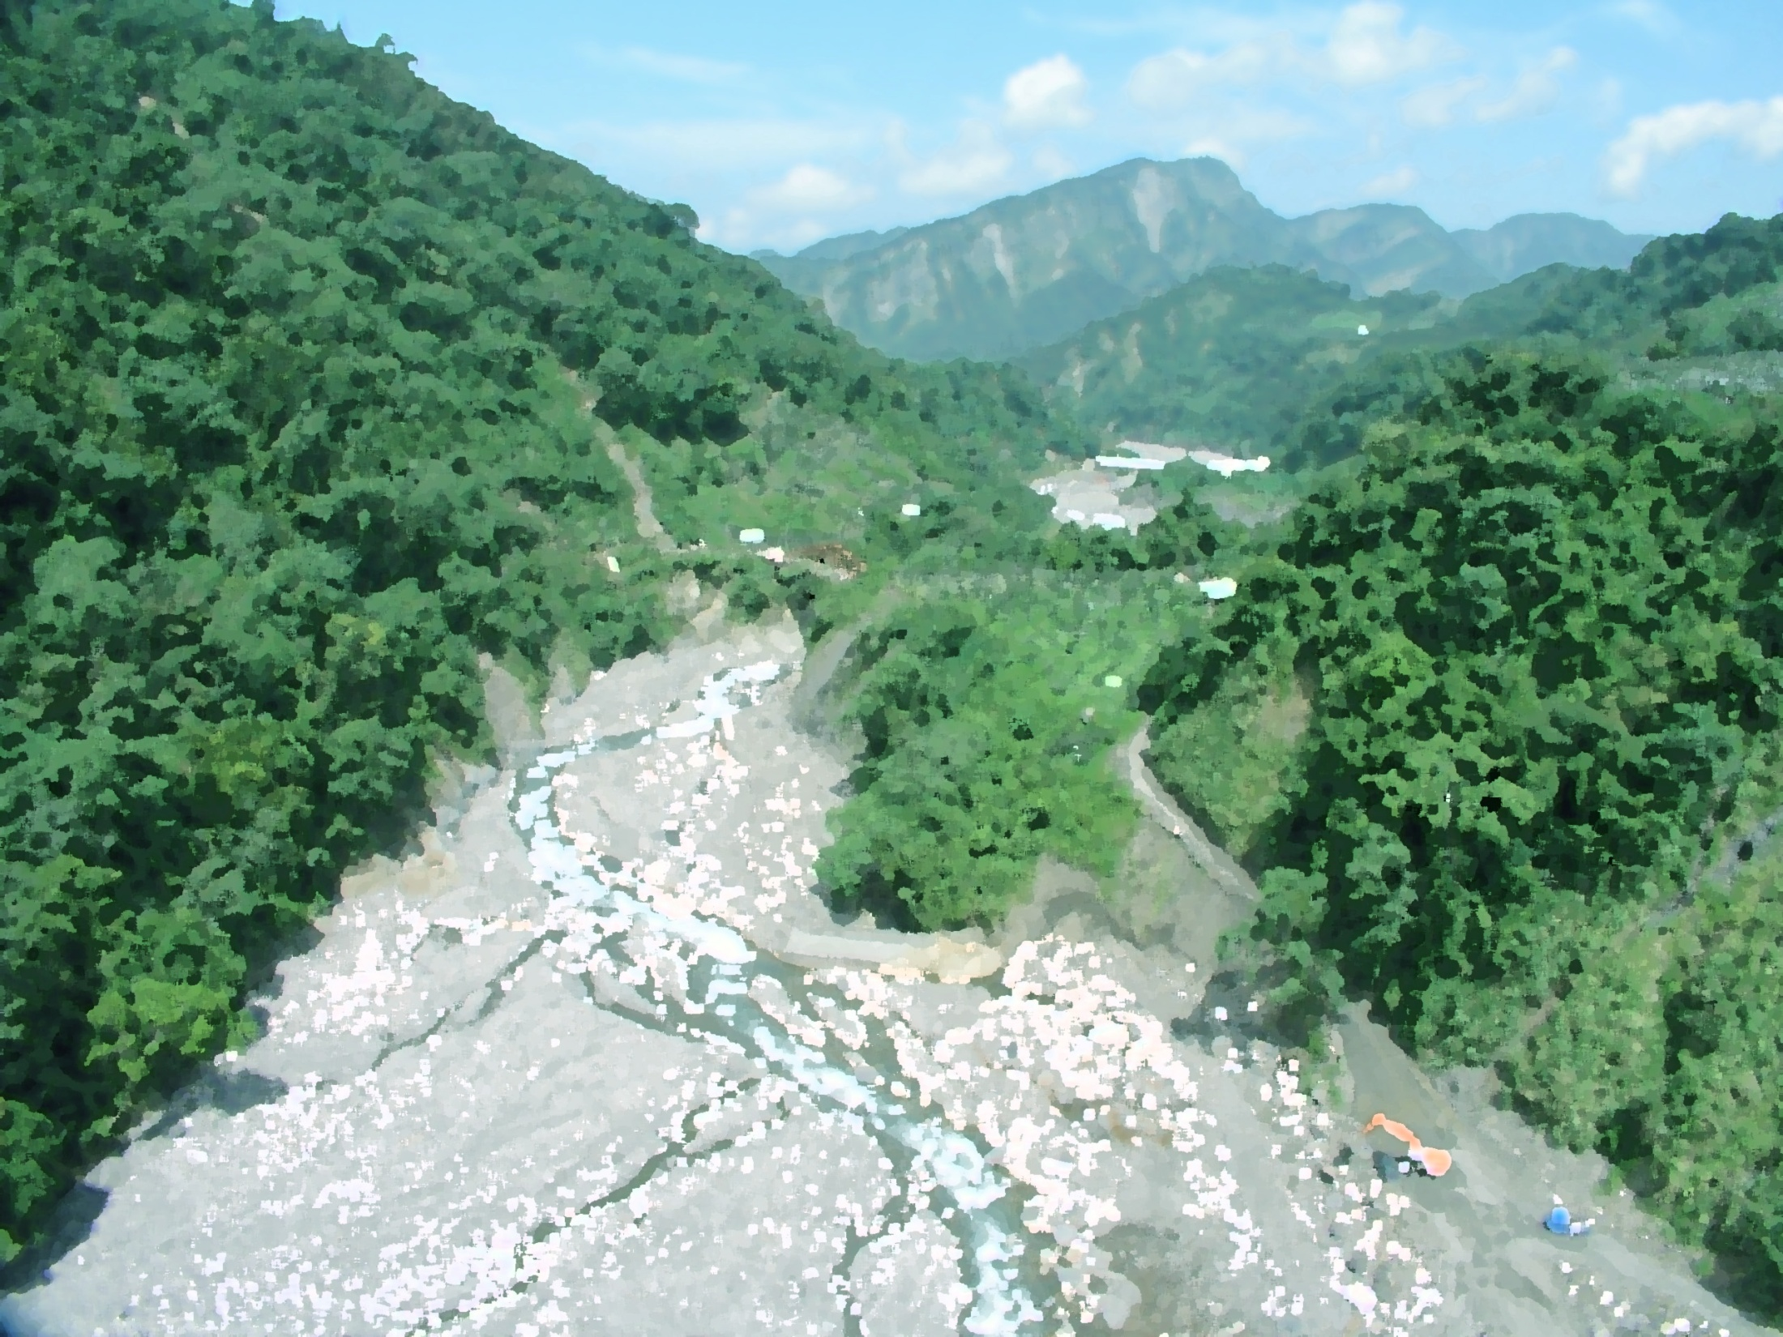
2013年第19號颱風天兔(Usagi)
第五次工作會議
2013 – 09-21

Slide 2
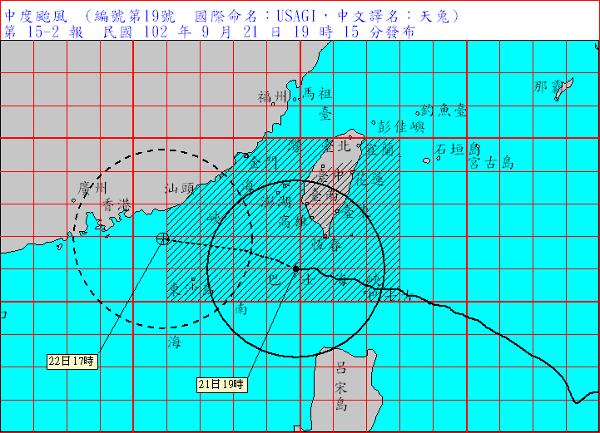
天兔颱風潛勢路徑
天兔強烈颱風19時15分中心位置北緯21度、東經119.9度(在鵝鑾鼻的西南方約 150 公里海面上)向西北西轉西移動
時速：19 km/hr
中心氣壓：935百帕
近中心最大風速 48公尺/秒
（相當於15級風）
瞬間之最大陣風 58公尺/秒
（相當於17級風以上） 七級風半徑280公里
十級風半徑120公里
天兔颱風結構受地形影響，已減弱為中度颱風，其中心目前位於台南市南方 220公里海面上，暴風圈仍籠罩本市轄區。

Slide 3
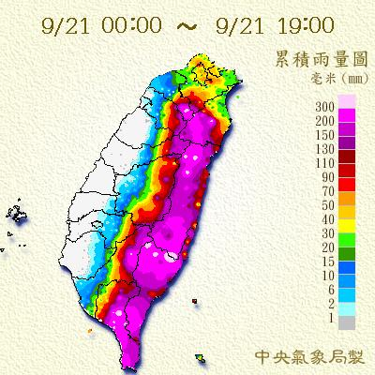
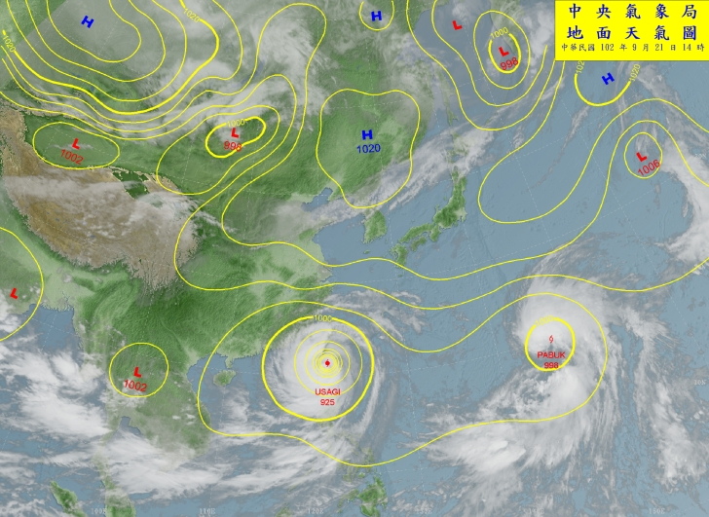
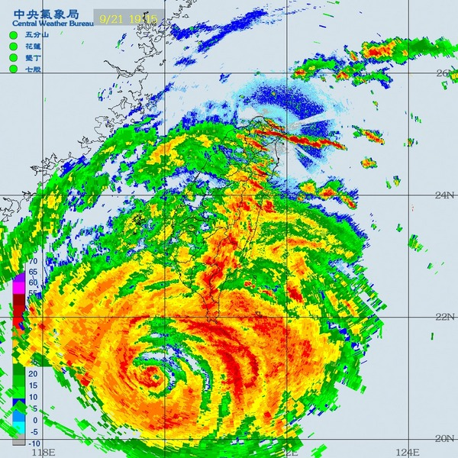
目前天氣概況
天兔颱風
帕布颱風
今日台南地區受颱風及其外圍環流影響，天氣轉為陰時多雲短暫有陣雨之天氣型態，降雨機率為50-70% 。

Slide 4
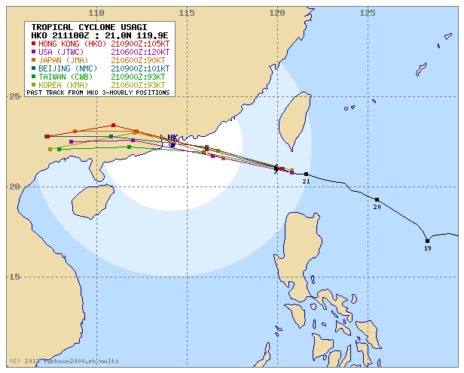
各國預報路徑
各國預測颱風未來路徑一致，朝西北西轉西方向移動，颱風中心現正將通過巴士海峽，22日進入台灣海峽南部後，移動速度將加快。
Notes:
http://www.typhoon2000.ph/multi/log.php?name=SOULIK_2013

Slide 5
天兔(USAGI)預測路徑-颱洪中心

Slide 6
天兔颱風分析研判-降雨趨勢
2013/09/20 06:20 ~ 2013/09/21 19:30
累積總雨量排名
縣市 | 鄉鎮 | 站名 | 1小時 | 3小時 | 6小時 | 12小時 | 24小時
1.屏東縣 | 來義鄉 | 來義 | 40.5 | 104 | 205.5 | 410.5 | 490.0
2.花蓮縣 | 富里鄉 | 豐南 | 29 | 140.5 | 232.5 | 332.5 | 469.5
3.臺東縣 | 海端鄉 | 向陽 | 34.5 | 84.5 | 165.5 | 326 | 431.0
4.宜蘭縣 | 大同鄉 | 古魯 | 10 | 62 | 111 | 212.5 | 423.5
5.宜蘭縣 | 大同鄉 | 池端 | 19 | 76 | 133 | 267 | 401.0
6.臺東縣 | 池上鄉 | 池上 | 19.5 | 119 | 181 | 265.5 | 399.5
7.花蓮縣 | 秀林鄉 | 天祥 | 35.5 | 122.5 | 181.5 | 340.5 | 390.5
8.桃園縣 | 復興鄉 | 拉拉山 | 11 | 89.5 | 188.5 | 311 | 389.0
9.桃園縣 | 復興鄉 | 巴陵 | 25 | 94 | 178 | 294 | 383.0
10.花蓮縣 | 秀林鄉 | 慈恩 | 26.5 | 101 | 175.5 | 304.5 | 382.0
今日累積雨量變化
受天兔颱風外圍環流影響，目前降雨主要集中在東部及北部，台南地區目前無明顯降雨情形。
Notes:
累積總雨量排名：http://www.cwb.gov.tw/V7/observe/rainfall/Rain_Hr/ or http://140.116.77.31/taiwan-html/
今日累積雨量變化：http://www.cwb.gov.tw/V7/observe/rainfall/hk.htm
6

Slide 7
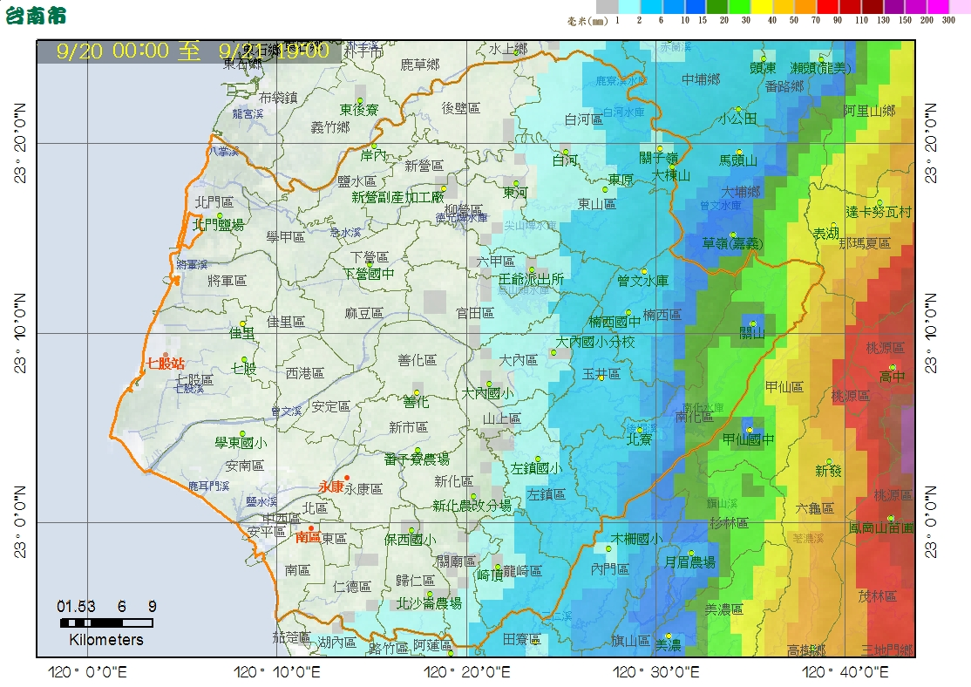
天兔颱風分析研判-台南降雨趨勢
2013/09/20 19:30 ~ 2013/09/21 19:30
累積總雨量排名
鄉鎮 | 站名 | 1小時 | 3小時 | 6小時 | 12小時 | 24小時
南化區 | 關山 | 0.5 | 3.5 | 8 | 14 | 15
南化區 | 北寮 | - | - | 2.5 | 4 | 4.5
玉井區 | 玉井 | - | 0.5 | 1.5 | 2 | 3.0
楠西區 | 楠西 | - | 0.5 | 1.5 | 2 | 2.5
白河區 | 大棟山 | - | 0.5 | 1 | 2 | 2.5
9月20日00:00~9月21日19:00
受天兔颱風外圍環流影響，台南地區24小時最高累積總雨量為15mm；
事件累積雨量2~50mm。
Notes:
累積總雨量排名：http://www.cwb.gov.tw/V7/observe/rainfall/Rain_Hr/ or http://140.116.77.31/taiwan-html/
今日累積雨量變化：http://www.cwb.gov.tw/V7/observe/rainfall/hk.htm
7

Slide 8
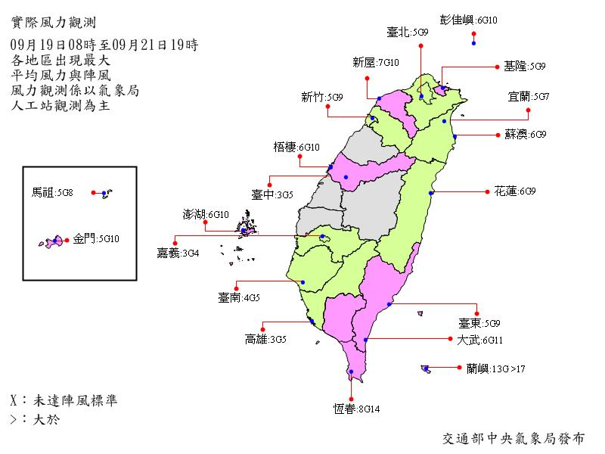
天兔颱風分析研判-實際風力狀況
台南：平均風力4級
Notes:
累積總雨量排名：http://www.cwb.gov.tw/V7/observe/rainfall/Rain_Hr/ or http://140.116.77.31/taiwan-html/
今日累積雨量變化：http://www.cwb.gov.tw/V7/observe/rainfall/hk.htm
8

Slide 9
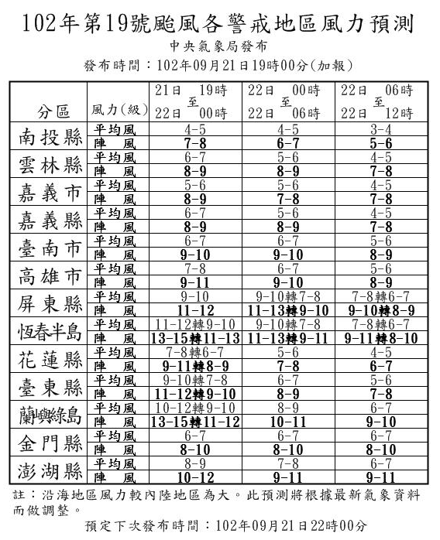
風力預報
風力預報顯示：
21日下午19時至22日上午06時平均風力級數無明顯改變(平均風力級數6-7)，陣風級數達9-10級。22日上午06時過後平均風力級數降低(平均風力級數5-6)，陣風級數達8-9級

Slide 10
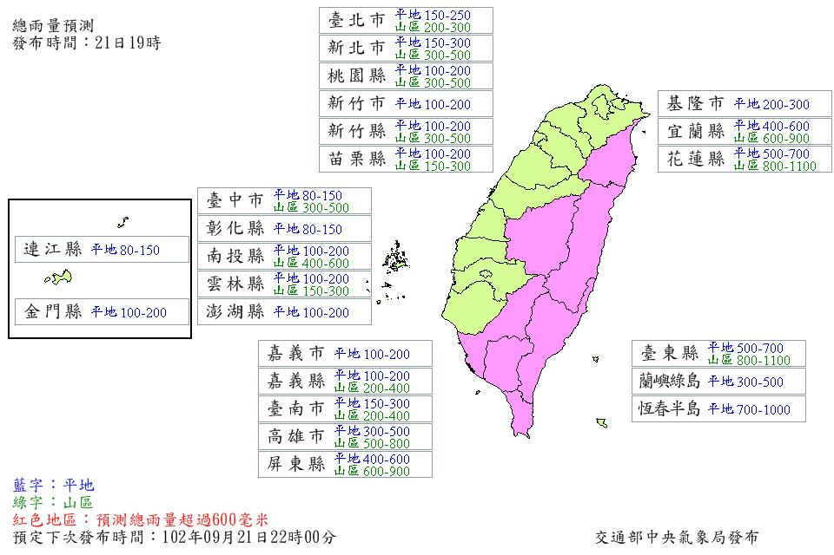
事件總雨量預報
平地：150~300
山區：200~400

Slide 11
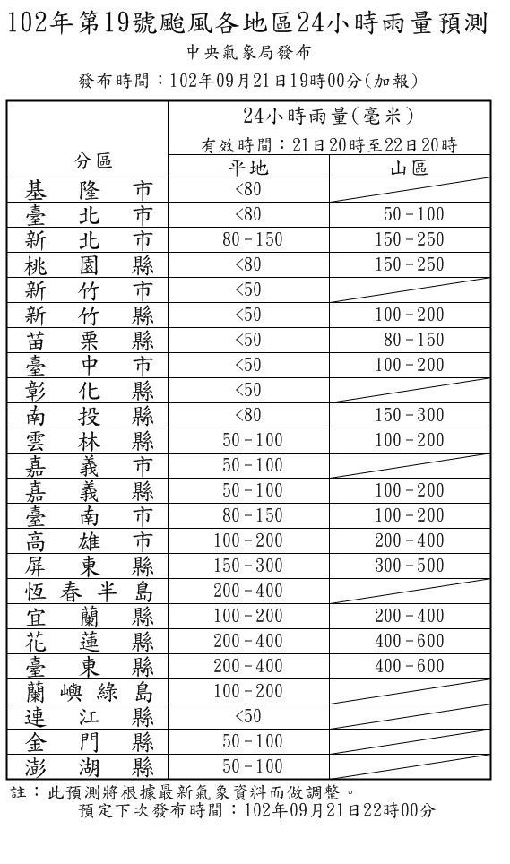
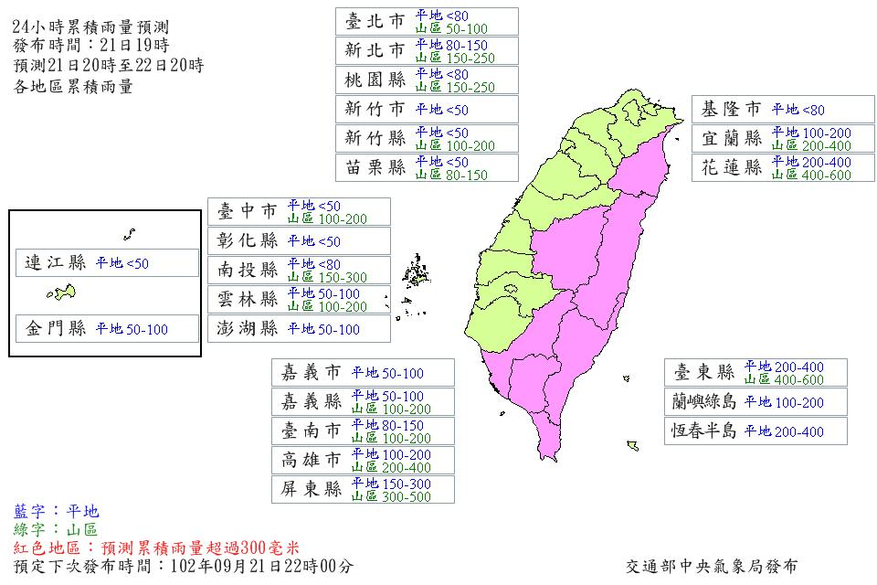
未來24小時預測雨量
預報時間09月21日19:00
台南地區未來24小時平地累積雨量約在80 ~ 150 毫米之間；山區約在100 ~ 200毫米之間。

Slide 12
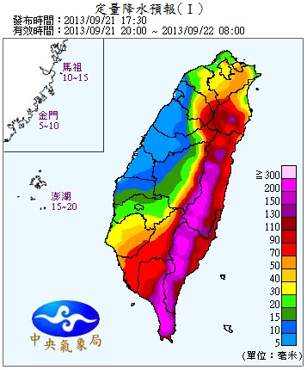
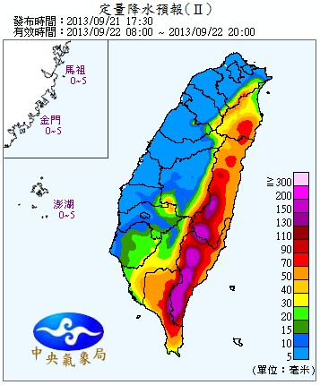
短期降雨預報
中央氣象局定量降雨預測發布時間：09月21日 17：30
21日20:00~ 22日08:00
22日08:00~22日20:00
預測台南地區21日晚上八點至22日上午八點降雨量約在20~70毫米左右(12小時)。

Slide 13
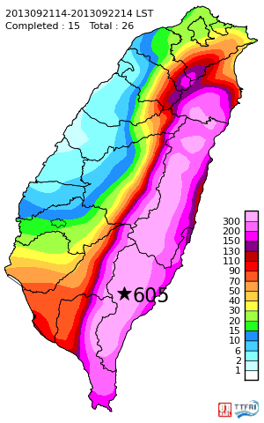
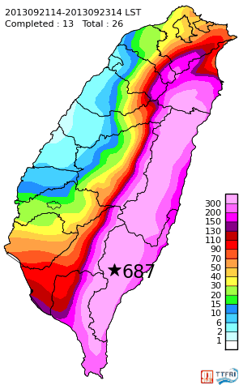
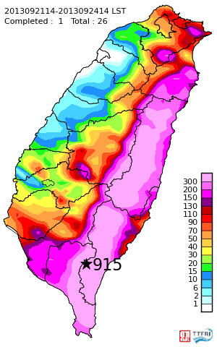
颱風分析研判-未來降雨情勢
颱洪研究中心系集預報21日14時模擬資料
預報顯示21日14時~22日14時降雨主要集中於東部地區，台南地區預測無太大降雨(40~90mm)
24小時累積雨量
48小時累積雨量
72小時累積雨量

Slide 14
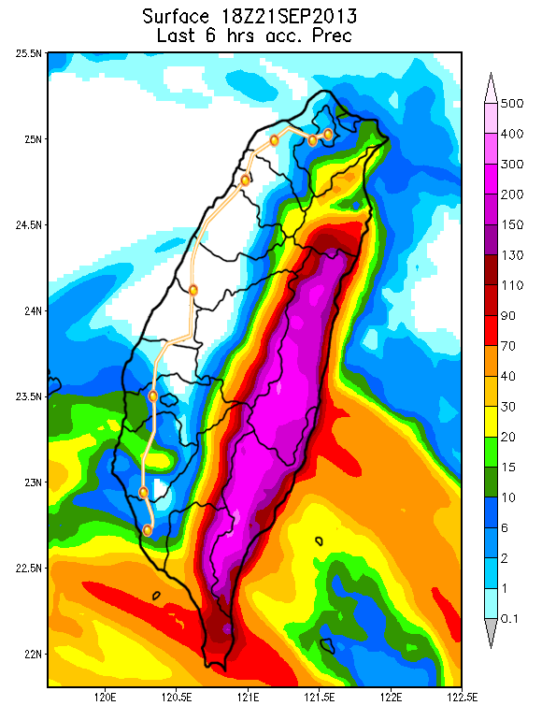
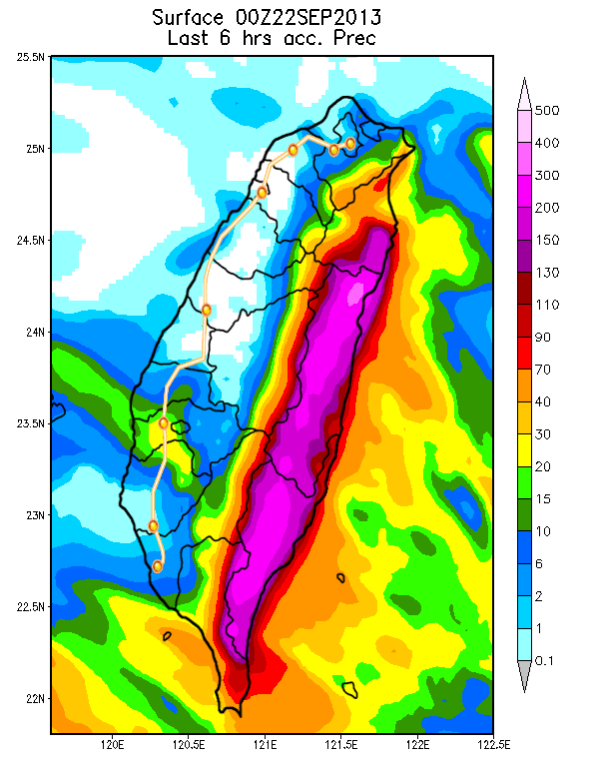
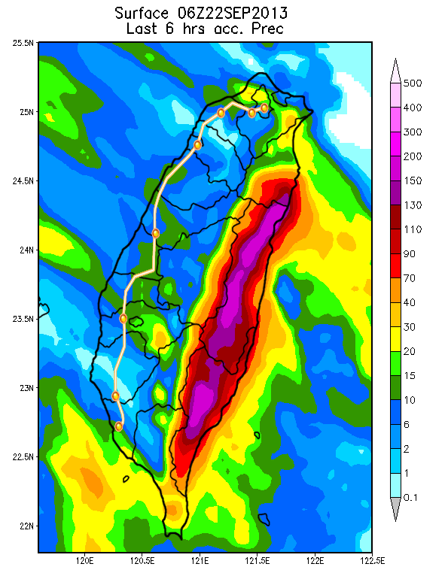
降雨預報－天氣風險公司
9/22 -02:00
9/22-08:00
9/22-14:00
根據最新模擬顯示，22日凌晨起台南地區將有間歇性降雨，累積雨量界於20-30mm之間，22日早上8時雨場逐漸北移，台南北邊山區預報有間歇性降雨，累積雨量同樣界於20-30mm之間。

Slide 15
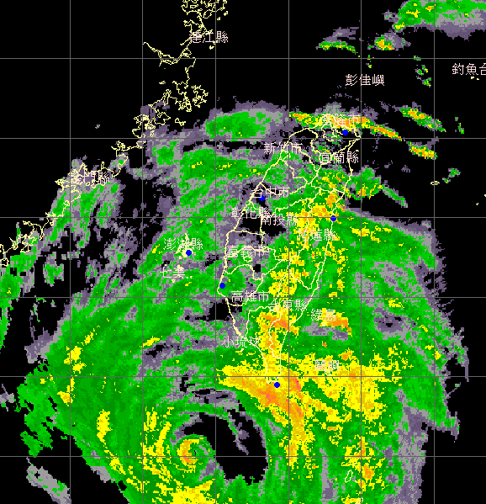
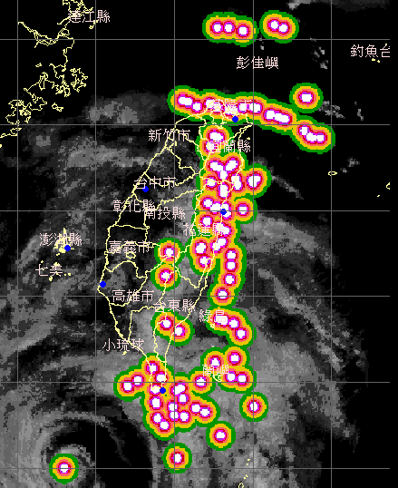
今日劇烈天候監測
參考雷達觀測資料，目前降雨現象主要發生在東北部、東部地區、屏東恆春半島。
9月21日下午20:20對流胞分布圖
9月21日下午20:20雷達回波圖

Slide 16
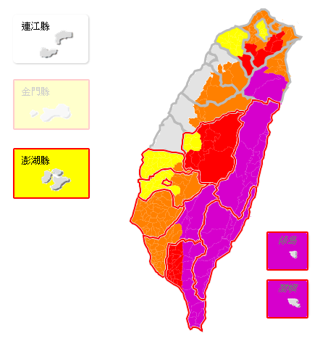
天氣警特報
中央氣象局於今日下午20:30發布台南地區豪雨特報及海上陸上颱風警戒區。

Slide 17
沿海潮位分析研判
日期 | 潮位 | 時間 | 潮高(cm) | 潮位 | 時間 | 潮高(cm)
09/21(星期六) 農曆 08/17 | 乾潮 | 04:44 | -20 | 乾潮 | 17:05 | -10
 | 滿潮 | 11:38 | 122 | 滿潮 | 23:51 | 118
09/22(星期日) 農曆 08/18 | 乾潮 | 05:27 | -25 | 乾潮 | 17:44 | -3
 | 滿潮 | 12:23 | 116
09/23(星期一) 農曆 08/19 | 滿潮 | 00:26 | 118 | 滿潮 | 13:08 | 109
 | 乾潮 | 06:12 | -27 | 乾潮 | 18:24 | 5
Notes:
http://www.cwb.gov.tw/V7/observe/
17

Slide 18
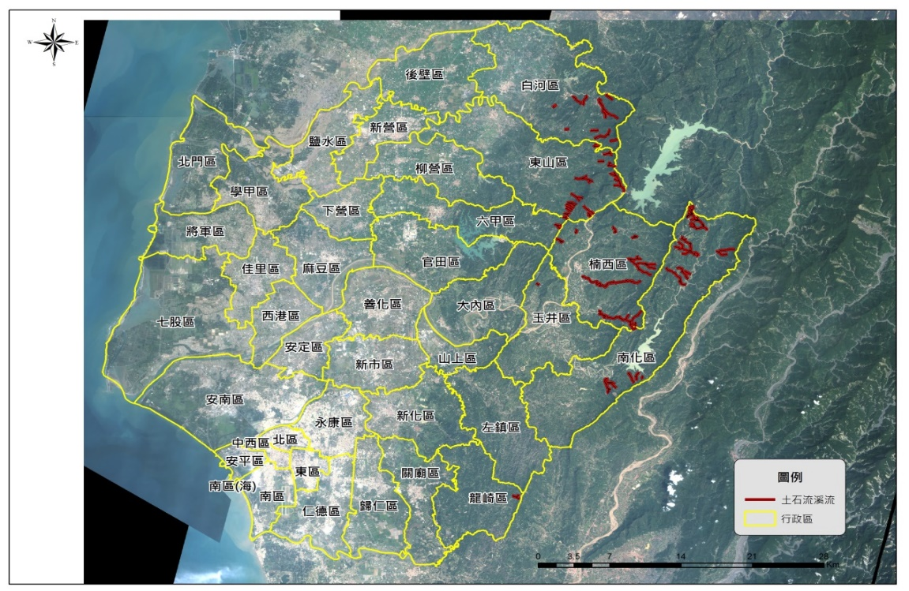
行政區 | 村里 | 潛勢溪流數 | 第一參考雨量站 | 第二參考雨量站 | 警戒值
六甲區 | 大丘里 | 1 | 王爺宮 | 楠西 | 550
玉井區 | 豐里里 | 1 | 環湖 | 玉井 | 450
白河區 | 關嶺里 | 2 | 大棟山 | 關子嶺 | 500
 | 大林里 | 3 | 白河 | 關子嶺 | 500
 | 六溪里 | 1 | 白河 | 關子嶺 | 500
 | 仙草里 | 2 | 關子嶺 | 大棟山 | 500
 | 關嶺里 | 3 | 關子嶺 | 大棟山 | 500
東山區 | 高原里 | 3 | 大棟山 | 東原 | 350
 | 南勢里 | 3 | 曾文 | 楠西 | 350
 | 南勢里 | 8 | 東原 | 王爺宮 | 350
 | 青山里 | 2 | 東原 | 大棟山 | 350
南化區 | 關山里 | 6 | 關山 | 草嶺 | 350
楠西區 | 密枝里 | 2 | 曾文 | 楠西 | 400
 | 照興里 | 2 | 曾文 | 楠西 | 400
 | 龜丹里 | 1 | 玉井 | 楠西 | 400
 | 灣丘里 | 2 | 玉井 | 楠西 | 400
災害警戒資訊
積淹水警戒
宜蘭二級、台東二級、屏東一級、高雄二級
河川水位警戒
台東縣二級、花蓮縣三級
土石流災害警戒-未發布

Slide 19
水庫蓄水狀況
水庫名稱 | 累積降雨量 (mm) | 進流量 (cms) | 水位 (公尺) | 滿水位 (公尺) | 有效蓄水量 (萬立方公尺) | 蓄水 百分比(%)
白河水庫 | 0.00 | 2.44 | 108.22 | 109.00 | 566.00 | 81.91 %
烏山頭水庫 | -- | 73.00 | 56.50 | 58.18 | 6,432.00 | 80.58 %
曾文水庫 | 23.10 | 25.00 | 226.20 | 227.00 | 46,523.00 | 97.01 %
南化水庫 | 14.40 | 4.68 | 178.98 | 180.00 | 9,422.30 | 94.76 %
資料查詢時間：102年9月21日 19：00

Slide 20
颱風影響時程
隨颱風增強減弱及移向與移速增加減慢而滾動修正
海上陸上警報
海上警報
最大降雨期間
20 14 08 0 2
20 14 08 0 2
20 14 08 02
20 14 08 02
22日〈日〉
21日〈六〉
20日〈五〉
9月19日〈四〉
h
g
f
e
d
c
b
a
注意事項 | e.嘉南高屏防豪雨 f.暴風圈脫離陸地 g.颱風逐漸遠離 h.嘉南高屏及臺東防豪雨 | c.暴風圈侵襲陸地 d.颱風中心最接近陸地 | a.颱風外圍環流雲帶影響北部及東部大雨或豪雨 b.宜蘭、花蓮、台東及恆春半島嚴防豪雨或大豪雨 | 無
22日
21日
資料來源:經濟部水利署

Slide 21
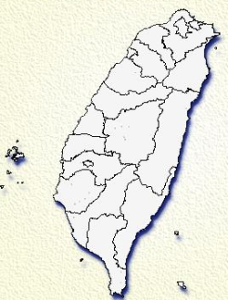
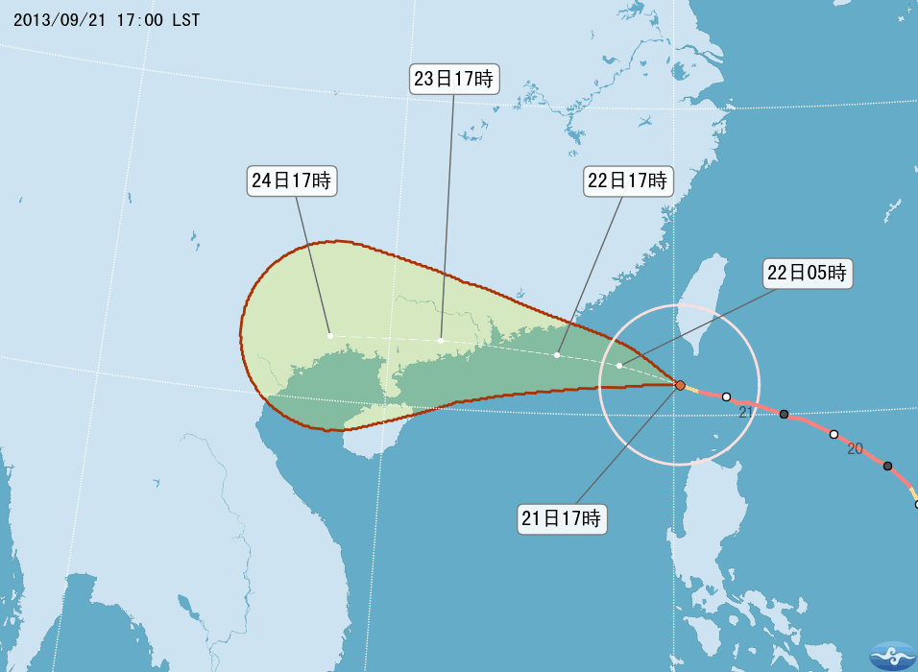
降雨歷程推估
21日降雨評估
22日降雨評估
超大豪雨：
豪雨：
資料來源:經濟部水利署
大豪雨：
大雨：

Slide 22
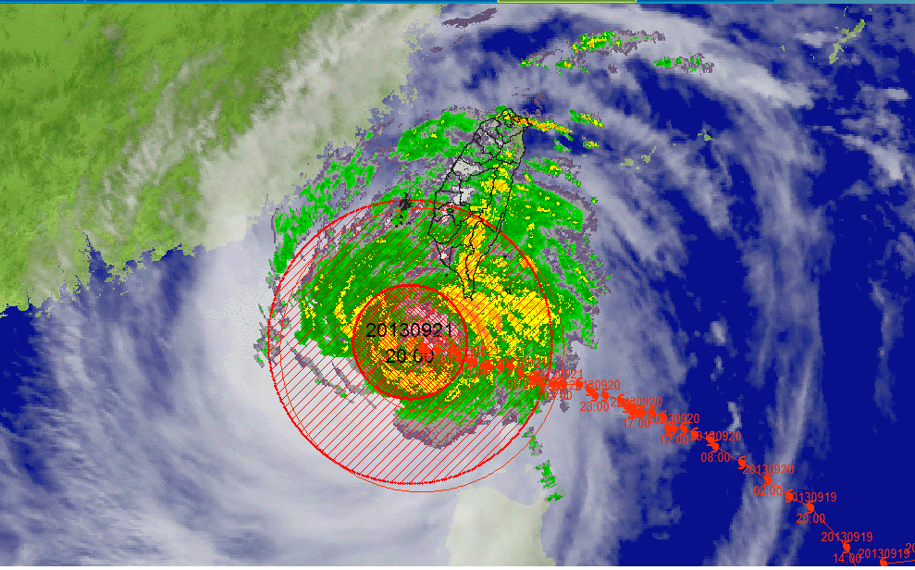
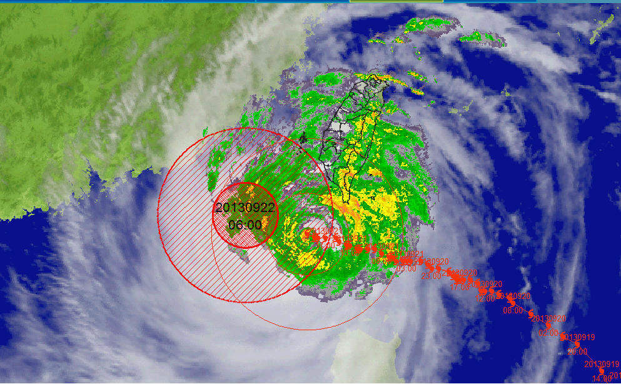
未來情勢分析
天兔颱風結構受地形及環境限制，颱風強度持續減弱，目前已減弱為中度，其中心目前位於台南市南南西方220公里海面上，暴風圈仍籠罩本市轄區，仍請加強防範，預估周日(22日)凌晨過後風雨勢將逐漸再趨緩。
今明二日仍為台南市轄區沿海滿潮時段，沿海低窪地區請嚴防淹水及海水倒灌。
如行進方向及速度不變，預測22日上午6~7時颱風暴風圈將脫離本市轄區，但受外圍環流影響仍有零星陣雨的情形。
09/21 20:00
09/22 06:00

Slide 23
簡報結束 敬請指教

